Slide 1
2019.9.27
第２回大阪スマートシティ戦略会議
資料３
ICT・IoTで実現する
これからの市民サービスのあり方
～ 時間 と 距離 の短縮 ～
令和元年9月27日 寝 屋 川 市

Slide 2
１．寝屋川市の概要
２．事例紹介
① 市公式アプリ 「もっと寝屋川」
② ＩｏＴで子どもの安全・安心を
３．今後の取組み
① ＩｏＴ活用の展望
② お待たせしない窓口
③ 住民票等のオンライン申請
１

Slide 3
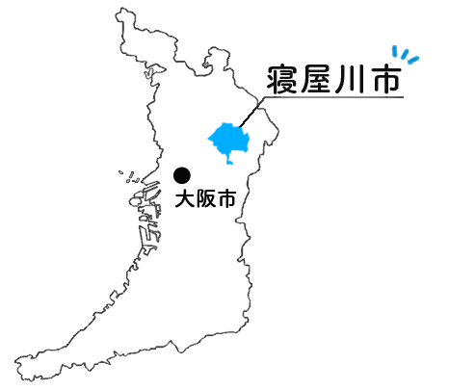
寝屋川市の概要
・人口23万人の中核市
高度経済成長期に大阪市内のベッドタウンとして発展
昭和35年：5万人⇒ 昭和50年：25万人 日本一の人口増加率
・電車で大阪市内まで12分、京都市内まで３５分
便利な立地特性
・少し頑張れば自転車で回れるコンパクトシティ
市域を「淀川」と「一級河川寝屋川」が流れ
東部は丘陵地、西部は平坦地
面積：24.7㎢（縦６㎞×横４㎞）
２

Slide 4

寝屋川市の概要 「寝屋川市特有の『２つの危機』」
総人口の推移
15年で
２０万人増加
・ 市民サービスの危機
広瀬 慶輔（ひろせ けいすけ）
令和元年５月29日～寝屋川市長
寝屋川市議会議員を３期務める
専門は自治体経営
・ 都市インフラの危機
人口の年齢構成のリバランスが必要
３

Slide 5
寝屋川市の概要 「寝屋川市が目指している市民サービスのあり方」
時 間
と
距 離
の短縮
・ ICT・IoTの推進
・ 窓口改革
・ 公共機能のターミナル化
「市役所組織のリニューアル」
・ 予算スケールの導入
・ 職員の完全フレックスタイム制の導入
・ 政策立案能力・商品開発力・発信力の強化
４

Slide 6
事例紹介① 市公式アプリ導入 プル型からプッシュ型への情報発信
広報誌
広報誌を読んでいる市民の割合 と
スマートフォン保有率
プル型
Ｈ Ｐ
一方通行
不特定多数
スマートフォンアプリで
市民の手元へ プッシュ型の
情報発信
♪
プッシュ型
平成30年通信利用動向調査（R5.5 総務省）
平成30年度市民意識調査（H31.1 寝屋川市）
５

Slide 7

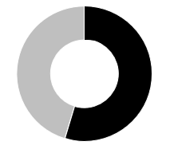
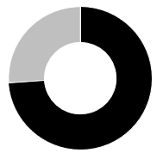

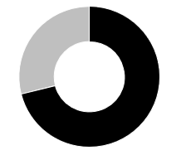
事例紹介① 「アプリ導入に向けたニーズ調査」から見えてきたもの
スマホ保有率
（10歳代から20歳代）
市が構築するアプリの
利用意向率
「防犯・防災」情報の
ニーズ（全世代）
「子育て」情報の
ニーズ（30歳代）
93.9
54.7
71.0
74.0
自由意見から浮かび上がったキーワードは
「利便性」 「双方向性」 「利用特典」
・郵送調査（18歳～50歳代の住民：762件）
・ インターネット調査（民間事業者のモニターに登録している18歳～50歳代の住民 309件）
・ 街頭調査（寝屋川まつり会場で10歳代～60歳代のアプリ利用者100人）
６

Slide 8

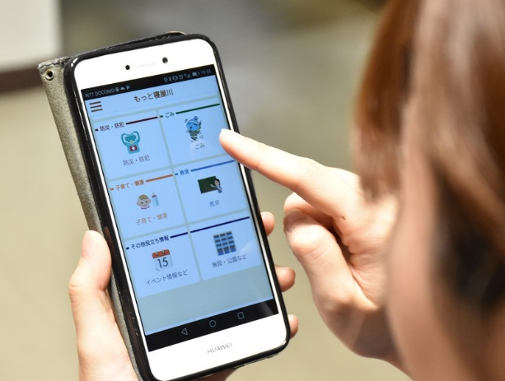
事例紹介① 市公式アプリのコンセプト
平成29年12月 配信開始
・ 様々な情報を取得できる 統合型アプリ
・ 市民からの通報機能も備える 双方向型 のアプリ
・ 簡単に予約ができる 実用的 なアプリ
・ 進化する 拡張性 のあるアプリ
・ アプリの管理は、市職員が簡単操作で 柔軟な対応 が可能
20,000件
ダウンロード
突破！！
７

Slide 9
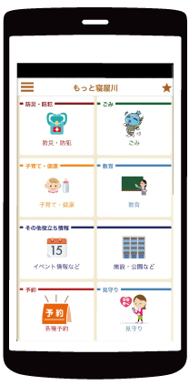
事例紹介① 市公式アプリのコンセプト
ごみ
・ ごみ収集日をプッシュ通知
・ ごみの種別検索
・ これって何ごみ？通報 など
おしらせ情報
・ 不審者情報
・ 警報発令、避難所開設情報
・ 学校の休校情報 など
子育て
・ 一時預かり保育の予約
・ 予防接種の管理
・ 医療機関の検索 など
安全・安心
・ 避難所検索・誘導
・ 防災マップ・ハザードマップ
・ 道路の危険箇所通報 など
予約
・ がん検診の予約
・法律相談の予約
・マイナンバーカード申請受付予約
イベント情報・施設案内
・ イベントカレンダーで
毎月200以上のイベント情報
・ 公共施設の検索・誘導 など
８

Slide 10

事例紹介① アプリの機能 「様々な情報をプッシュ通知」
従 来
情報に応じて登録が必要
現 在
アプリ１つで様々な情報が届く
不審者情報
登録
不審者情報
災害情報
大阪府警 「安まちメール」
配信
プッシュ通知
登録
気象情報
災害情報
休校情報
おおさか防災ネット
配信
登録
避難情報
子育て情報
市お知らせ情報
配信
メールねやがわ
登録
イベント情報
ごみ出しの日
学校情報
メールねやがわ
配信
９

Slide 11
事例紹介① アプリの機能 「様々な情報をプッシュ通知」
10

Slide 12
事例紹介① アプリの機能 「一時預かり保育の予約」
従 来
窓口予約
電話予約
市 民
・ 開庁時間（9時ー5時）に予約
・ 予約忘れ
市役所
・ 台帳管理
・ 手計算（保育士配置）
現 在
市 民
・ 24時間いつでも予約
・ プッシュ通知で予約確認
窓口予約
電話予約
アプリ予約
市役所
・ Web管理
・ 自動計算（保育士配置）
11

Slide 13
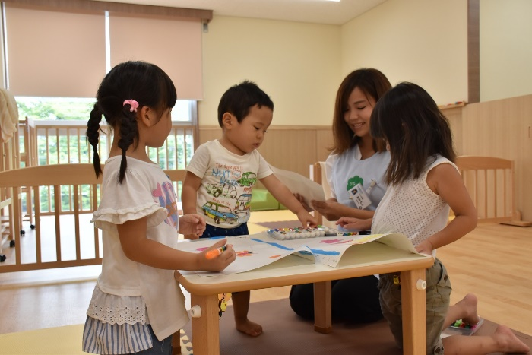
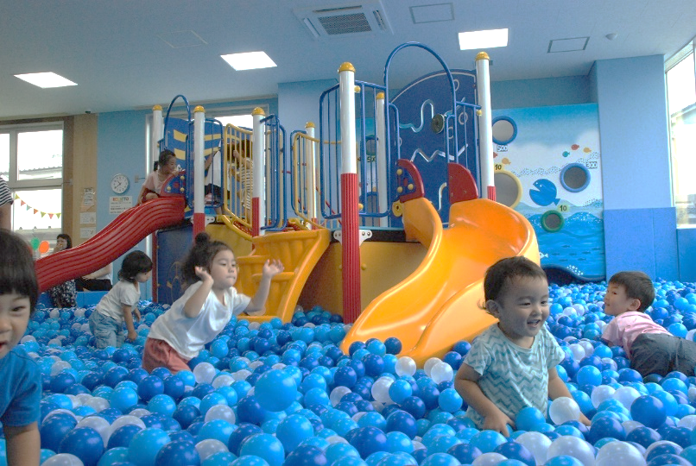
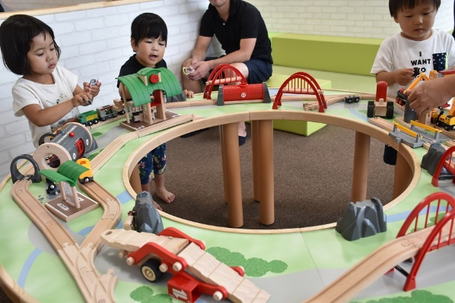
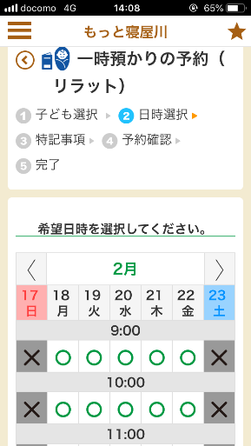
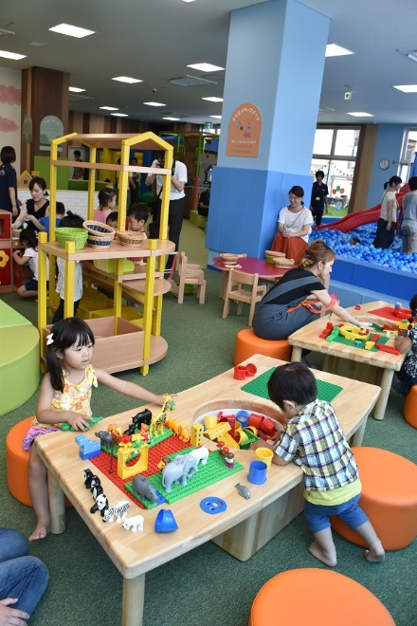
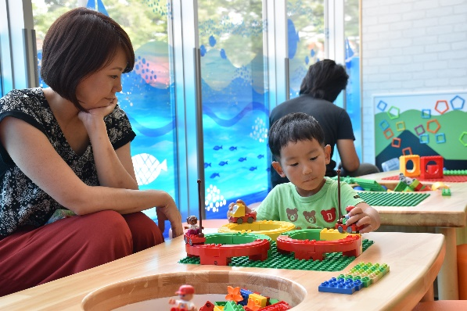
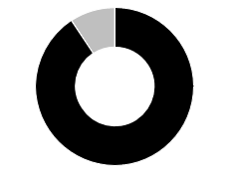
事例紹介① アプリの機能 「一時預かり保育の予約」
アプリからの予約率
（平成30年度）
90.8%
12

Slide 14
事例紹介① アプリの機能「通報機能」
従来
市 民
市 民
市役所
市役所
市役所
市役所
市役所
電話・来庁
現地確認
対応検討
修繕など
報 告
10分
～30分
30分
～
10分
～30分
現在
市 民
市 民
市役所
市役所
市役所
市役所
アプリ通報・確認
対応検討
修繕など
アプリで
報告・確認
３分
３分
13

Slide 15
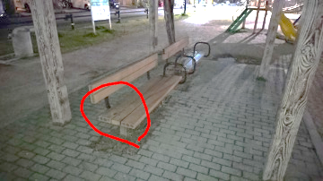
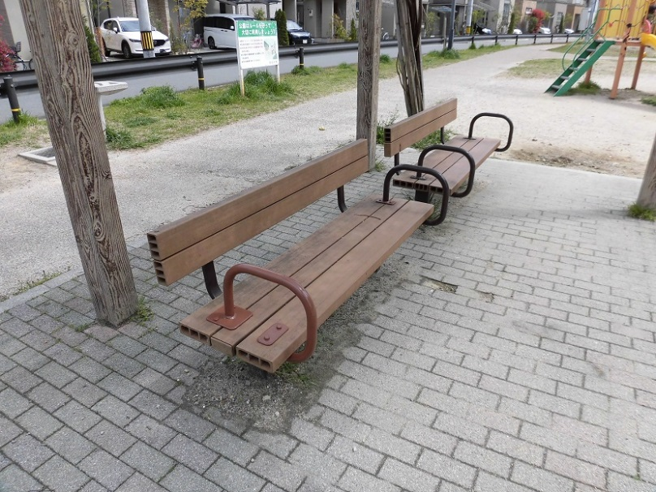
事例紹介① アプリの機能「通報機能」
14

Slide 16
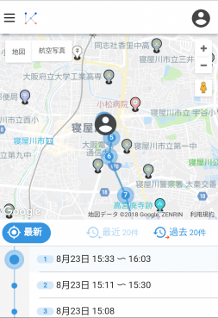
事例紹介② IoTで子どもの安全・安心を
ＧＰＳ端末
ス マ ホ
LPWA
最先端
ネットワーク
＋
＋
＝
子どもの安全・安心
保護者の不安解消
GPS衛星
LPWA
最先端ネットワーク
『ｓigfox』
基地局
小学１・２年生に
GPS端末を無料配布
保護者がスマホでいつでも
子どもの位置情報を確認
15

Slide 17
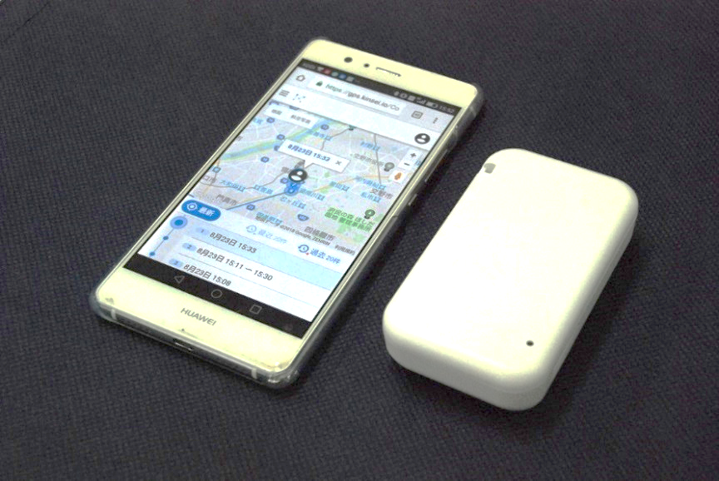
事例紹介② IoTで子どもの安全・安心を
『sigfox』 は
寝屋川市内を
完全カバー
LPWA
最先端ネットワーク
『ｓigfox』
加速度センサーで
３分おきに
位置情報を把握
『ｓigfox』 基地局
2020.3全国カバー
インフラ整備不要
位置情報の履歴は100件まで記憶
エリア設定により
内に入った時
外に出た時を
お 知 ら せ
複数人で位置情報
確認が可能
16

Slide 18
今後の取組み① ＩｏＴ活用の展望
ー シグフォックス ー
・ ＩｏＴネットワークの無線通信技術 「ＬＰＷＡ」 の１つ
・ センサー機器など12バイトの小容量データを通信
省電力
乾電池などの安価な電源で
数年間利用可能
長距離通信
50㎞の通信が可能
ビーコン、Bluetooth、
Wifiより長距離
低コスト
４GやLTEと比べて100分の１
グローバル
展開
60か国で展開
￥
17

Slide 19
今後の取組み① ＩｏＴ活用の展望
ー シグフォックス ー
・ １国１事業者と契約し、事業者がネットワークを整備
（日本の事業者は京セラコミュニケーションシステム㈱）
・ 平成31年３月、寝屋川市 と 京セラコミュニケーションシステム㈱ は、sigfox の利活用
促進による市民サービスの向上を図るための連携協定を締結
寝屋川市内は
「こどもの安全見守り事業で」
基地局増設！
（参考） Sigfox の活用事例
ルイヴィトン 旅行かばん追跡サービスで採用
ミシュラン タイヤの在庫管理等で採用
ダイキン 空調機の遠隔点検で採用
NEC LPガスの配送業務効率化で採用
18

Slide 20
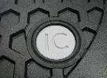
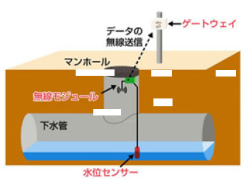
今後の取組み① ＩｏＴ活用の展望
マンホール内水位監視の実証実験
行政
水位情報のモニタリング
LPWA
最先端ネットワーク
『ｓigfox』
市民
危険情報をいち早くキャッチ
19

Slide 21
今後の取組み① ＩｏＴ活用の展望
・ 水位センサーによる用水路、アンダーパスでの水位監視
・ 衝撃感知センサーによる土砂災害警戒区域の傾斜監視
・ 通信機能付「スマートメーター」で水道の自動検針、単身高齢者の見守り
・ 人感センサーによる施設管理・警備
・ 湿度・温度センサーによる学校などでの湿度・温度管理（熱中症対策）
20

Slide 22
今後の取組み② 「お待たせしない窓口」
これまで
市役所 来庁
申請用紙検索
申請用紙記入
受 付
処 理
お渡し
これから
QRコード生成
QRコードをかざすだけ
アプリで入力
市役所 来庁
処 理
お渡し
住民票の写し、印鑑登録証明、戸籍謄抄本、市民税・府民税証明など
21

Slide 23
今後の取組み③ 「住民票等のオンライン申請」
これまで
切
手
<必要なもの>
・封筒
・返信用封筒
・切手
・小為替
・申請書
約10日間
申請書ダウンロード
申請用紙記入
郵送準備
郵 送
配 達
これから
本人確認書類
読み取り
２～３日
アプリで入力
読み取り
オンライン決済
配 達
住民票の写し、戸籍謄抄本、市民税・府民税証明など
22

Slide 24
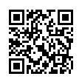
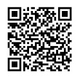
ご清聴ありがとうございました。
iOS
（iPhone）用
Android用
寝 屋 川 市

